Slide 1

Mata Kuliah: Manajemen Proses Bisnis (MPB)
Program Studi Sistem Informasi
Fakultas Ilmu Komputer dan Rekayasa
Desi Pibriana, S.SI., M.T.I. & Tim Dosen Pengampu MPB

Slide 2
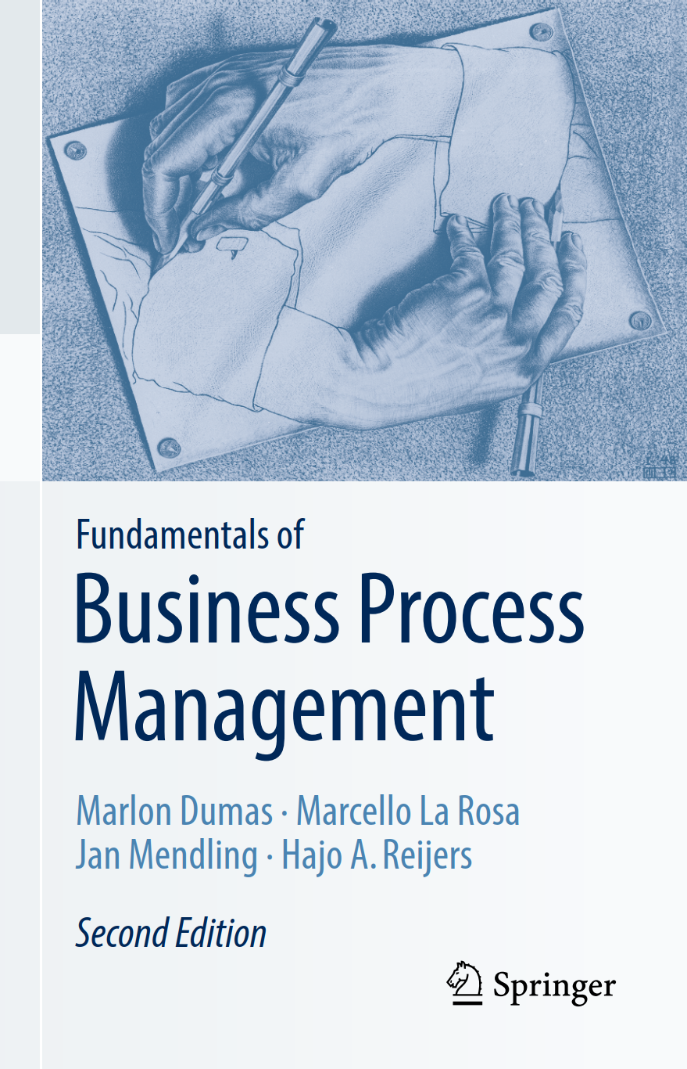
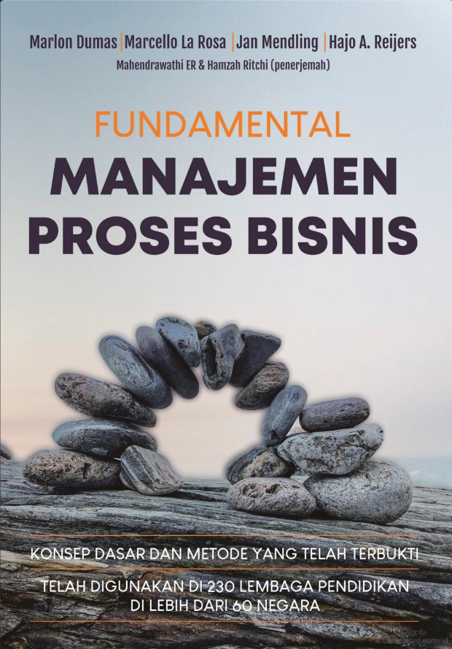
Buku Utama
Terjemahan

Slide 3

Dasar Pemodelan Proses
Pertemuan Ke-10 & 11

Slide 4
Latihan (Buat model fragmen proses bisnis berikut untuk menilai aplikasi pinjaman (proses loan origination).
Tahap 1:
Setelah aplikasi pinjaman disetujui oleh penyedia pinjaman, paket penerimaan disiapkan dan dikirim ke pelanggan. Paket penerimaan meliputi jadwal pembayaran yang harus disetujui oleh pelanggan dengan mengirimkan kembali dokumen yang sudah ditandatangani kepada pemberi pinjaman. Pemberi pinjaman kemudian melakukan verifikasi perjanjian pembayaran: jika pemohon tidak setuju dengan jadwal pembayaran, penyedia pinjaman membatalkan aplikasi; jika pemohon setuju, penyedia pinjaman menyetujui aplikasi. Dalam kedua kasus, proses selesai dengan penyedia pinjaman memberitahukan status pemohon aplikasi.
Tahap 2:
Aplikasi pinjaman disetujui jika melewati dua pemeriksaan: (i) penilaian risiko pinjaman pemohon, dilakukan secara otomatis oleh suatu sistem, dan (ii) penilaian properti yang mana pinjaman diajukan, dilakukan oleh penilai properti. Penilaian risiko memerlukan pemeriksaan riwayat kredit pada pemohon, yang dilakukan oleh petugas keuangan. Ketika kedua penilaian risiko pinjaman dan penilaian properti telah dilakukan, petugas pinjaman dapat menilai kelayakan pemohon. Jika pemohon tidak memenuhi syarat, aplikasi ditolak. Jika memenuhi syarat, paket penerimaan disiapkan dan dikirim ke pemohon.

Slide 5
Tahap 3:
Aplikasi pinjaman dapat digabungkan dengan asuransi rumah yang ditawarkan dengan potongan harga. Pemohon dapat menyatakan minat mereka dalam rencana asuransi rumah pada saat mengajukan permohonan pinjaman mereka ke penyedia pinjaman. Berdasarkan informasi ini, jika aplikasi pinjaman disetujui, penyedia pinjaman dapat hanya mengirim paket penerimaan untuk pemohon, atau juga mengirim penawaran asuransi rumah. Proses kemudian dilanjutkan dengan verifikasi perjanjian pembayaran.
Tahap 4:
Setelah aplikasi pinjaman diterima oleh penyedia pinjaman, dan sebelum melanjutkan penilaian, aplikasi itu sendiri perlu diperiksa kelengkapannya. Jika aplikasinya tidak lengkap, aplikasi dikembalikan ke pemohon sehingga mereka dapat mengisi informasi yang kurang dan mengirimkannya kembali kepada penyedia pinjaman. Proses ini diulang sampai aplikasi telah lengkap.

Slide 6
Tahap 5:
Perluas proses bisnis untuk menilai aplikasi pinjaman yang telah Anda dibuat pada Tahap 1-4 dengan mempertimbangkan aspek sumber daya berikut.
Proses untuk menilai aplikasi pinjaman dilaksanakan oleh empat peran dalam penyedia pinjaman: petugas keuangan menangani pemeriksaan riwayat kredit pemohon; seorang penilai properti bertanggung jawab untuk menilai properti; seorang perwakilan penjualan asuransi mengirimkan kutipan asuransi rumah kepada pemohon jika ini diperlukan. Semua kegiatan lainnya adalah dilakukan oleh petugas bagian pinjaman yang merupakan titik kontak utama dengan pemohon.
Tahap 6:
Perluas Kembali Model pada tahap 5, dengan menggambarkan interaksi di antara penyedia pinjaman dan pemohon.
Tahap 7:
Identifikasi Sub-Proses yang sesuai dalam proses penilaian pinjaman aplikasi yang dimodelkan.
Tahap 8:
Identifikasi Subproses yang khusus yang berpotensi dapat dibagikan dengan proses lain dari proses bisnis menilai aplikasi pinjaman yang telah dibuat.

Slide 7
Latihan 2
Gambarkan Model BPMN untuk Studi Kasus yang Anda Angkat pada Tugas 1!

Slide 8

Terima kasih

